Slide 1
Data center

Slide 2
Specifiche del data center
Dimensioni della struttura: 12 m X 54 m
Potenza media assorbita: 26,2 KW
Potenza media assorbita dalla rete: 19,1 KW
Potenza media assorbita dall’UPS: 7,1 KW

Slide 3
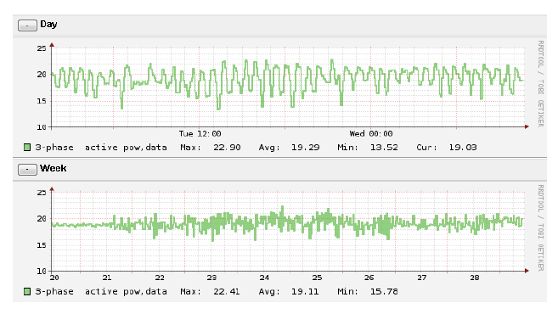
Profilo di potenza rete elettrica giornaliero e settimanale

Slide 4
Modulo fotovoltaico SunPower Serie E: E20-327-COM

Slide 5
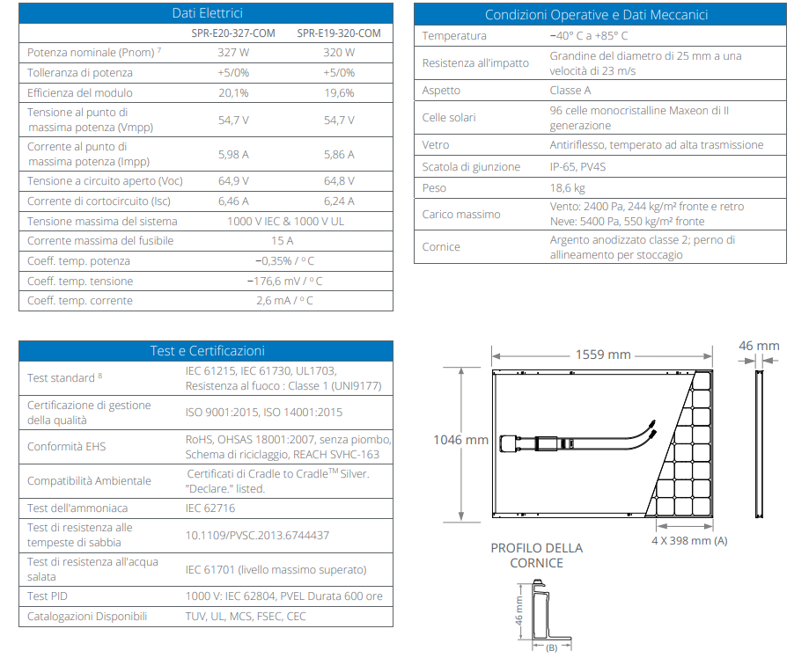

Slide 6
Pala Eolica Enair E30 Pro

Slide 7
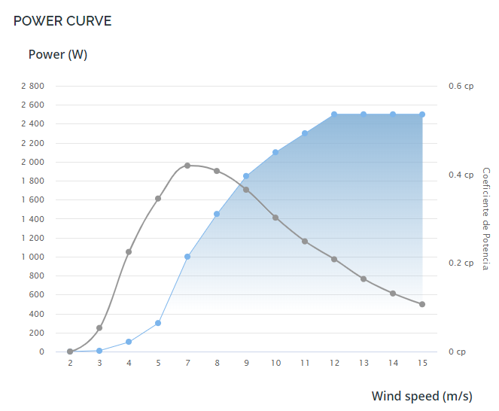

Slide 8
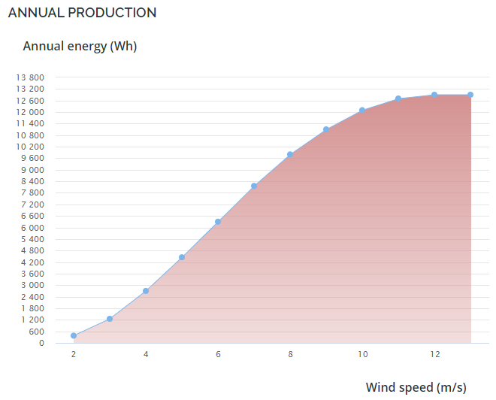

Slide 9
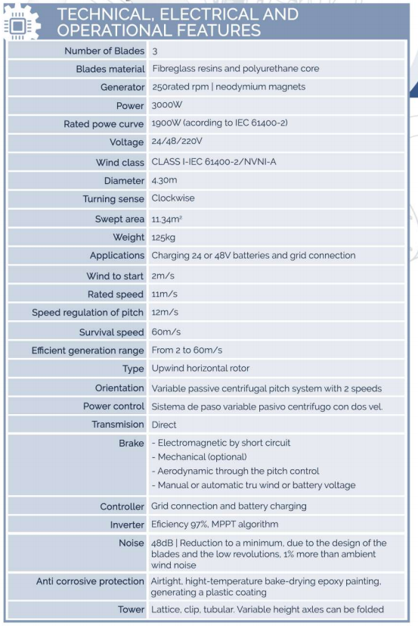

Slide 10
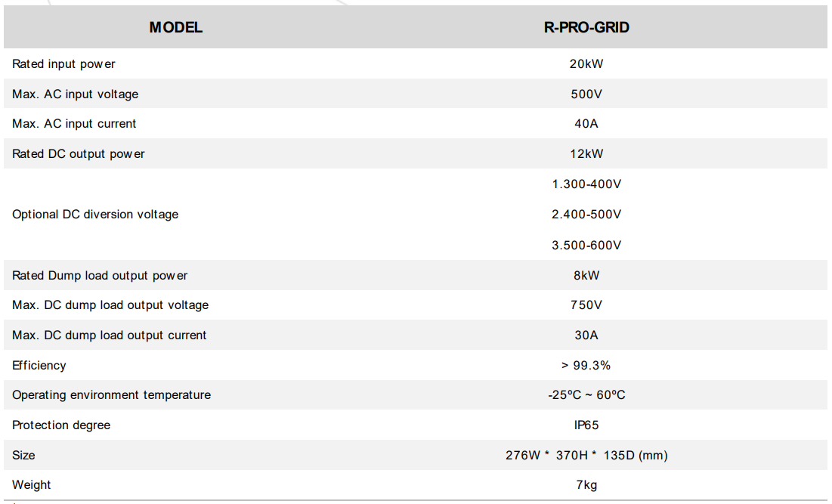
Controller

Slide 11
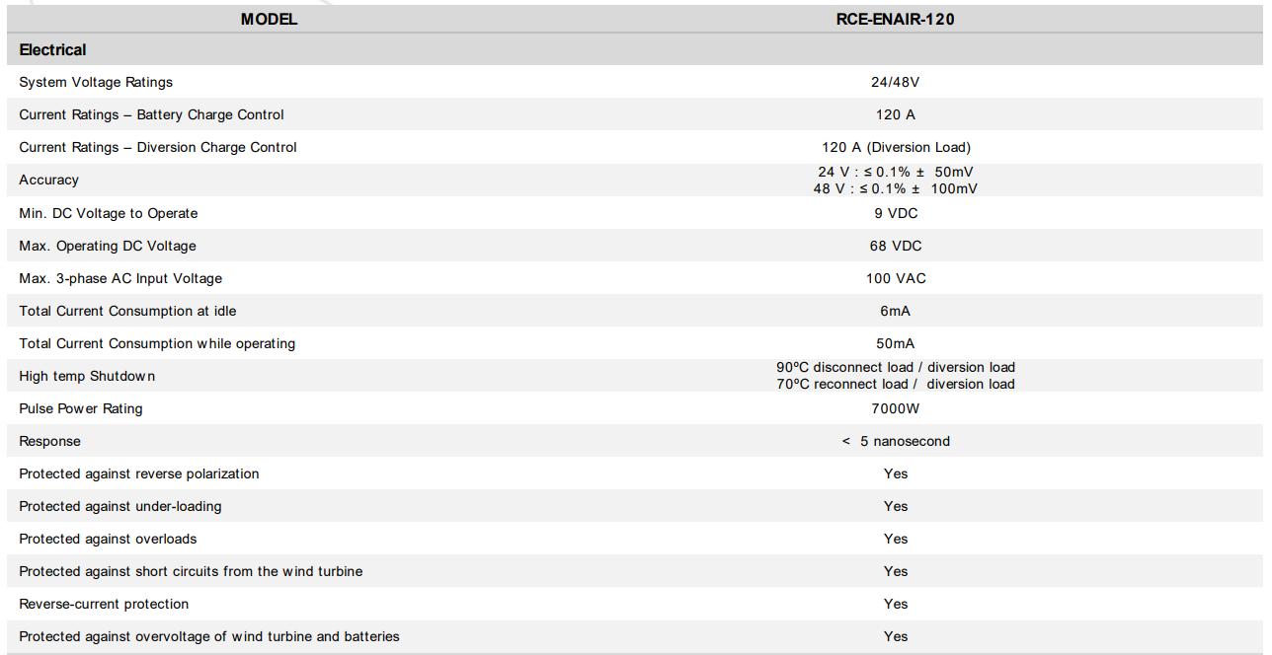
Batteria

Slide 12
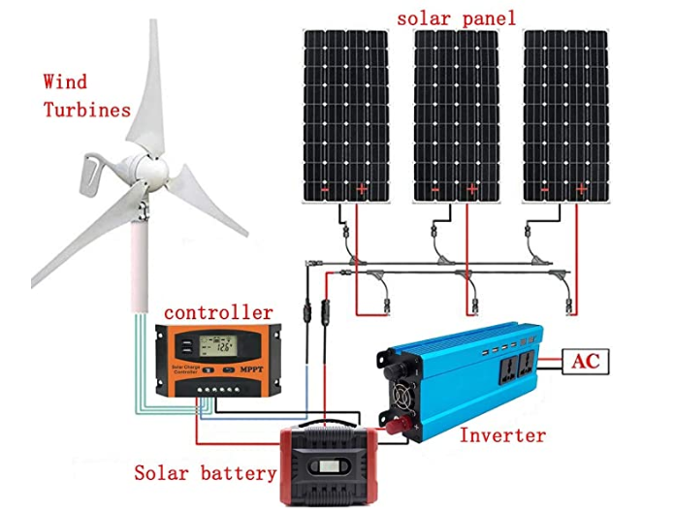
Riepilogo

Slide 13
Inverter

Slide 14
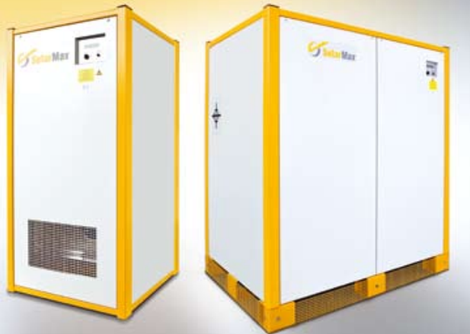
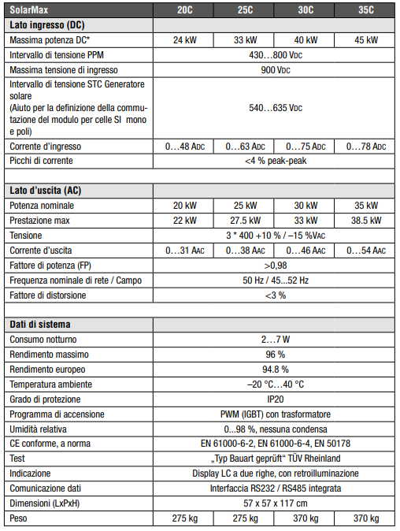
Vari modelli supportati

